Slide 1

Поставщик.
Проведение закупа в соответствии с Приказом Министра образования и науки РК 08.06.2020 № 235

Slide 2
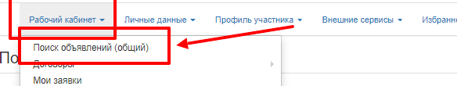
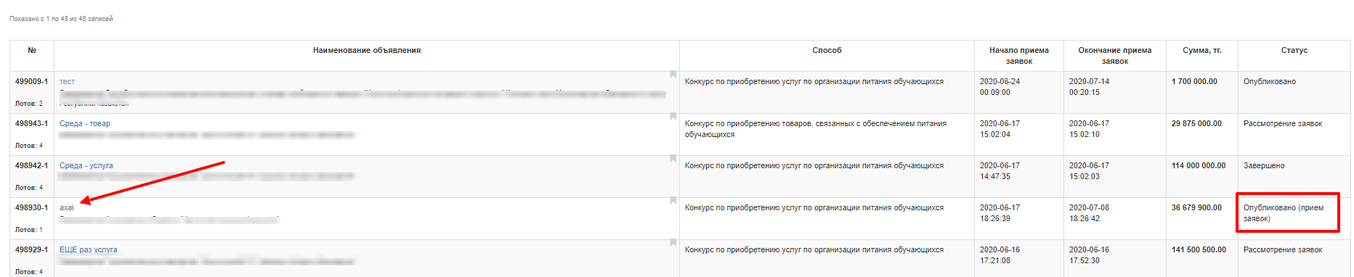
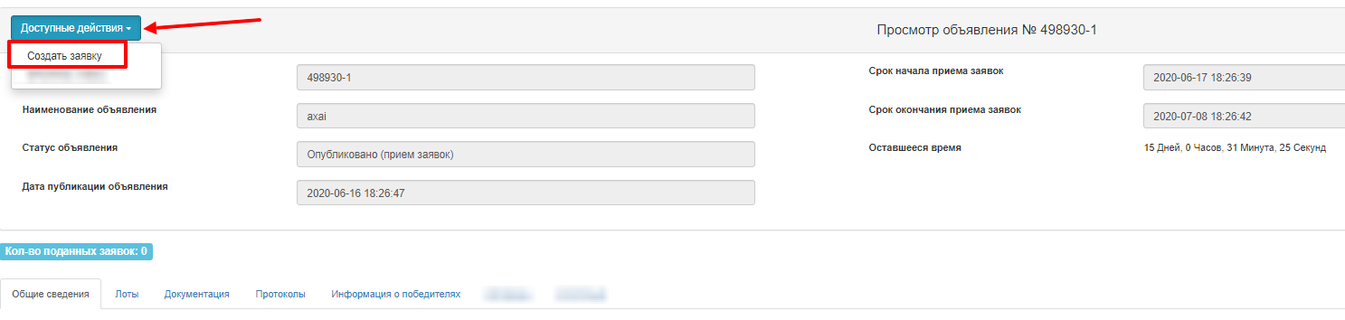
Создание и подача заявки
Роль – «Поставщик»
Статус «Опубликовано (прием заявок)»

Slide 3
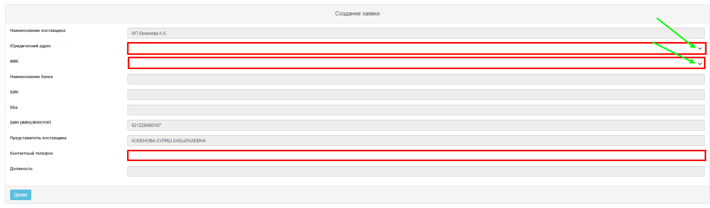
Создание заявки
Юридический адрес – выбрать из выпадающего списка
ИИК – выбрать из выпадающего списка. Заполнятся поля – Наименование банка, БИК и Кбе
Контактный телефон – заполнить вручную.
Нажать для перехода на следующий шаг

Slide 4
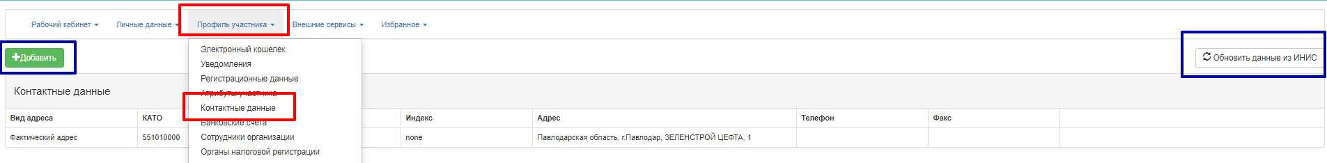
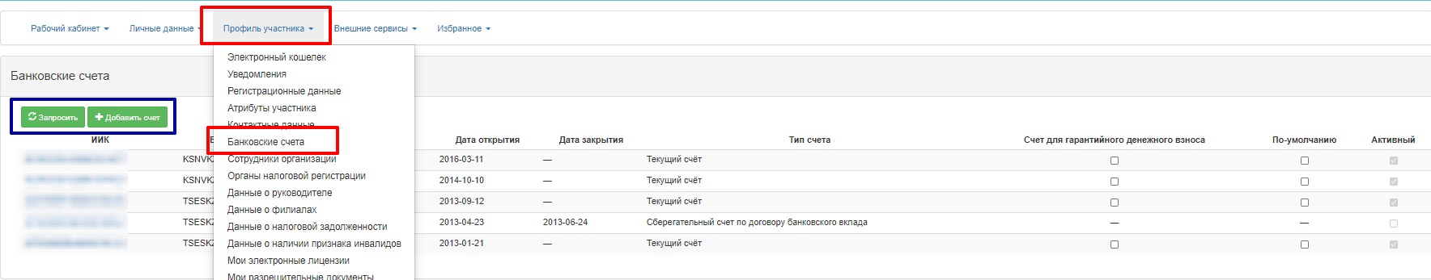
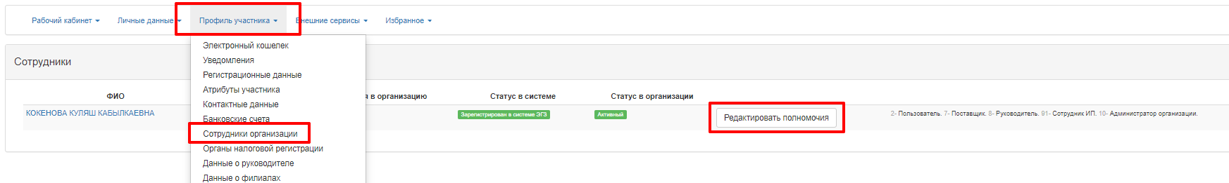
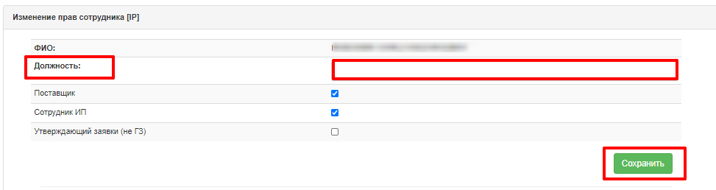
Банковские реквизиты
Контактные данные
Должность

Slide 5
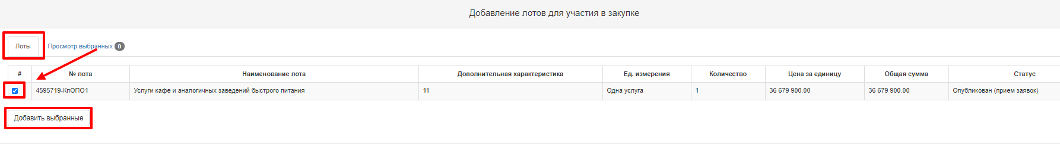
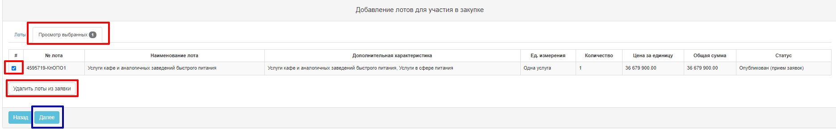
Добавление лотов для участия в закупке
Проверка на финансовую устойчивость потенциального поставщика по каждому выбранному лоту:
- если закупка, где адрес организатора – г. Нур-Султан, Алматы, Шымкент и стоимость которых превышает 20 000 (двадцатитысячекратного) размера МРП, установленного на соответствующий финансовый год
- если закупка в городах областного значения (все, кроме г. Нур-Султан, Алматы, Шымкент), стоимость которых превышает 10 000 (десятитысячекратного) МРП, установленных на соответствующий финансовый год
Потенциальный поставщик признается финансово устойчивым, если он соответствует в совокупности следующим условиям:
1) Показатель уплаченных налогов в течение трех лет, предшествующих предыдущему году согласно данным информационных систем органов государственных доходов, составляет не менее трех процентов от доходов потенциального поставщика, в течение трех лет, предшествующих предыдущему году.

Slide 6
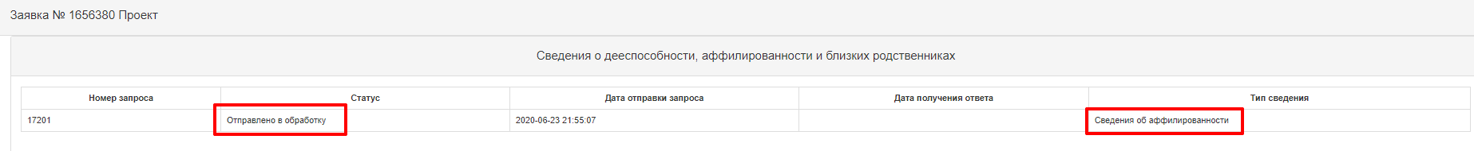
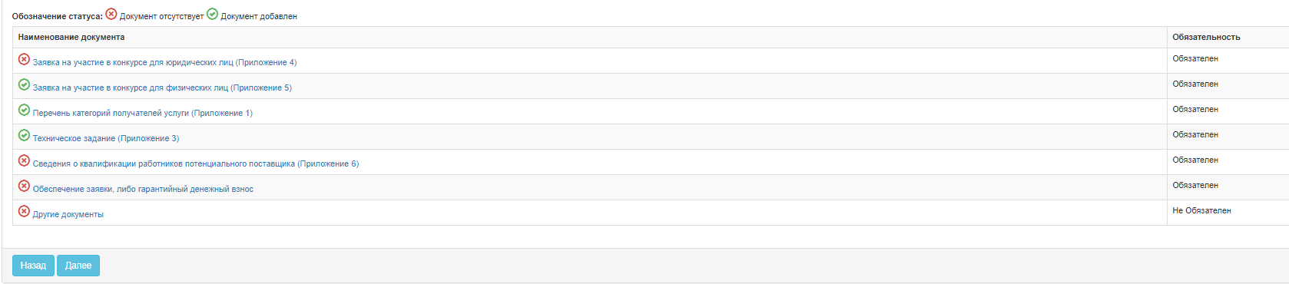
Документация.
Сведения об аффилированности.
! Только для юридических лиц
Список документов:

Slide 7
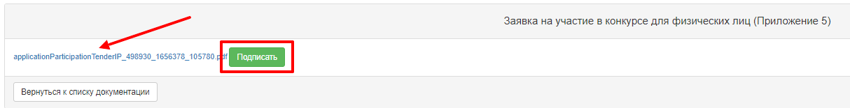
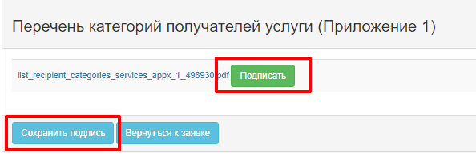
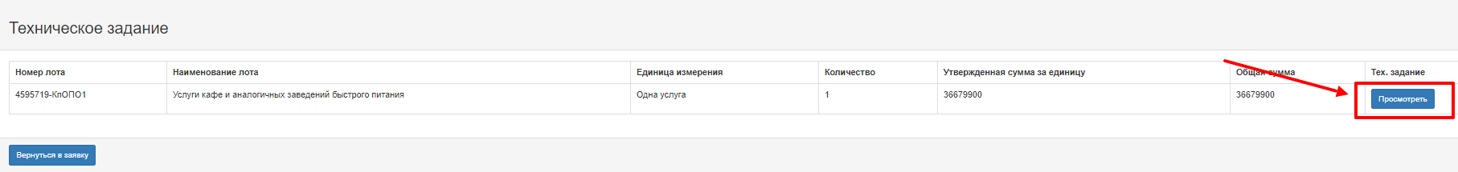
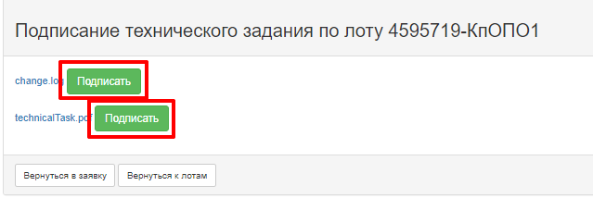
Заявка на участие в конкурсе для физических лиц (Приложение 5)
Перечень категорий получателей услуги (Приложение 1)
Техническое задание

Slide 8
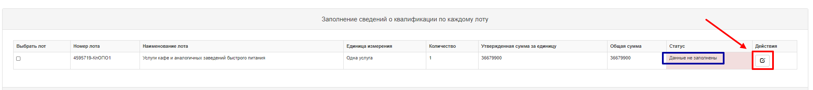
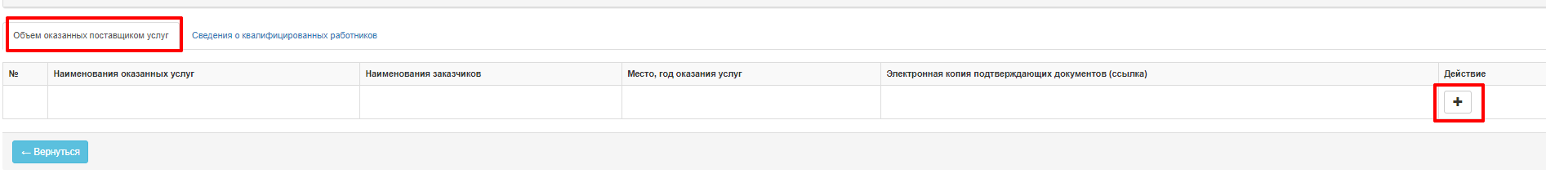
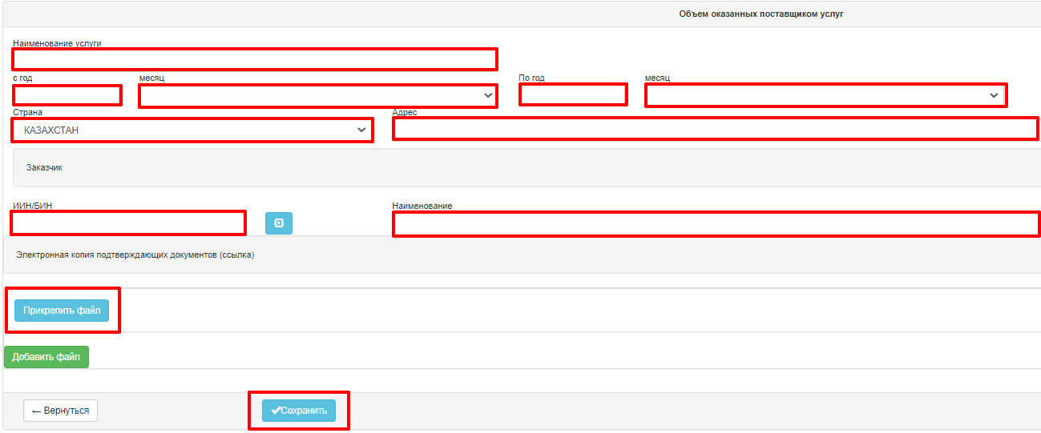
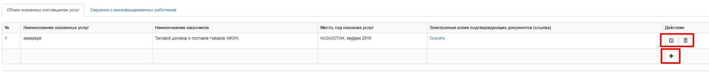
Сведения о квалификации при закупках услуг
Удалить
Редактировать
Добавить новую запись

Slide 9
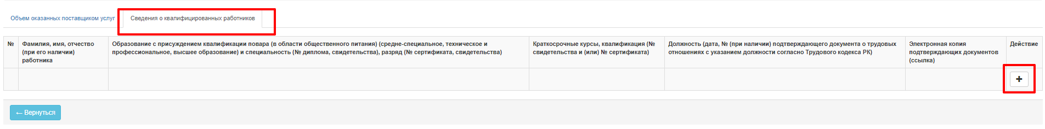
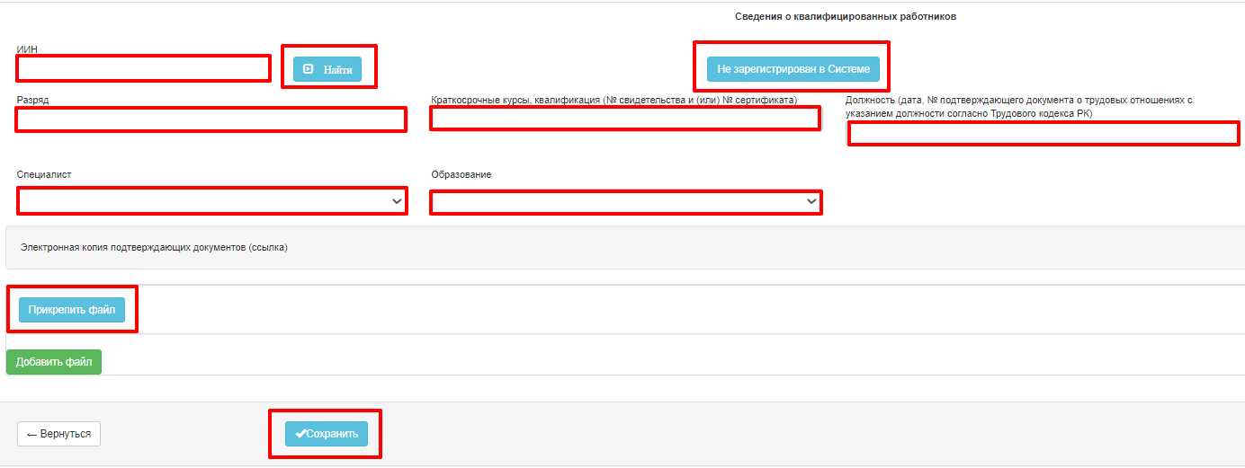
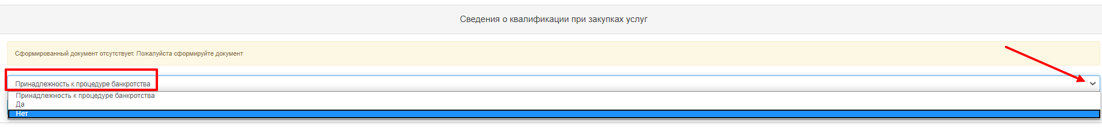
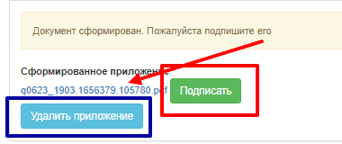
Сведения о квалификации при закупках услуг

Slide 10
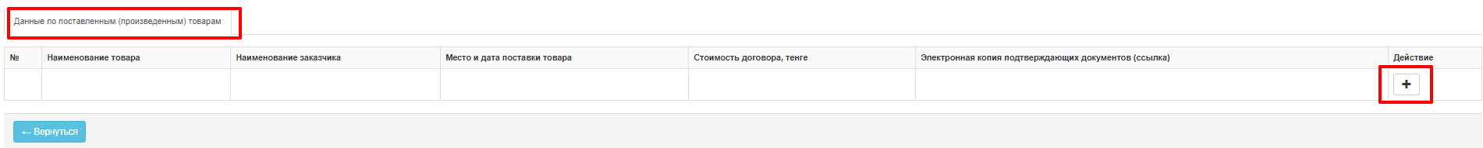
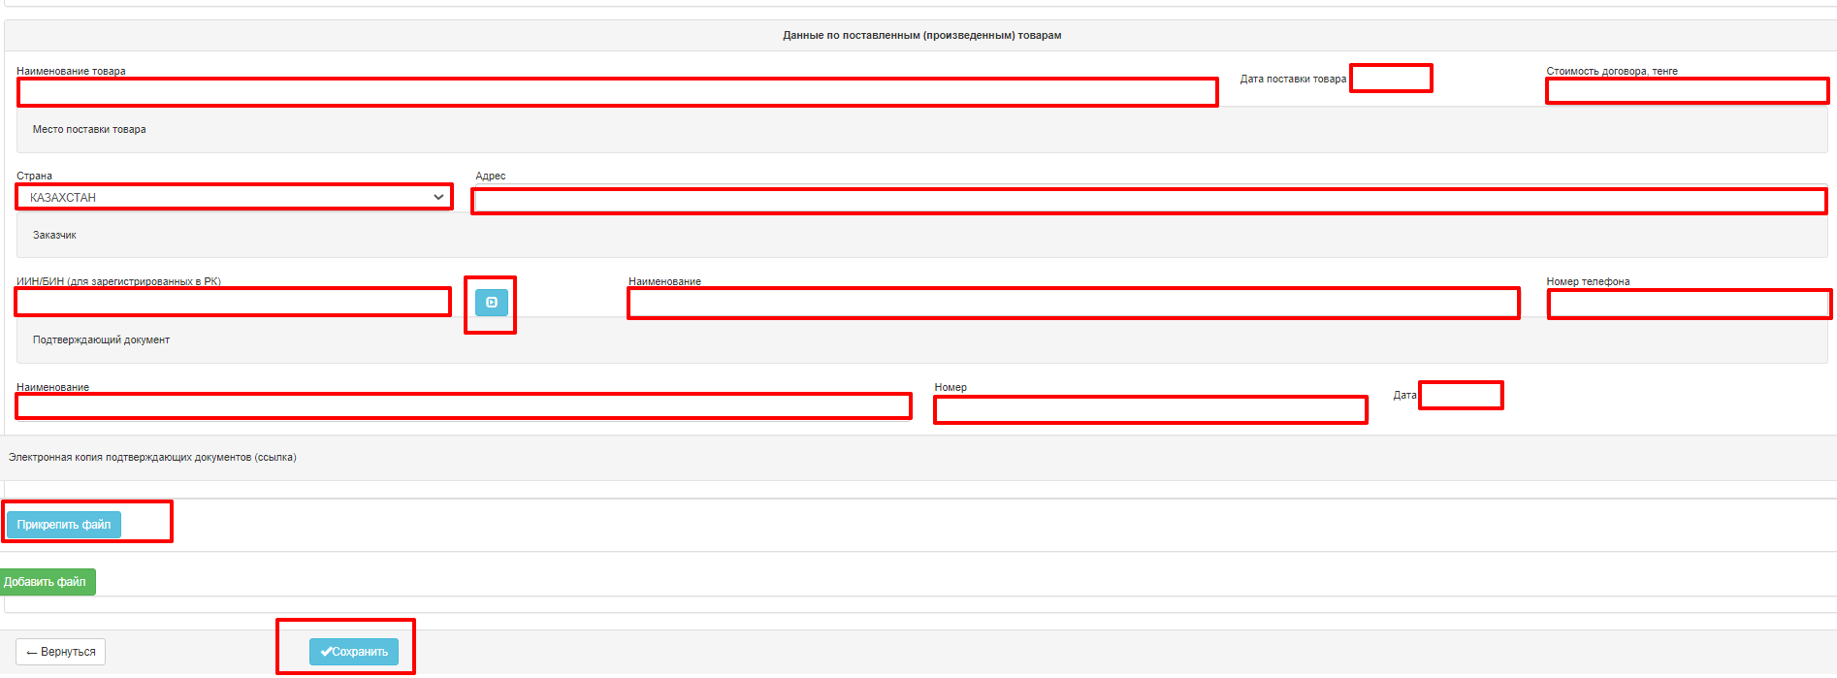
Сведения о квалификации при закупках товара

Slide 11
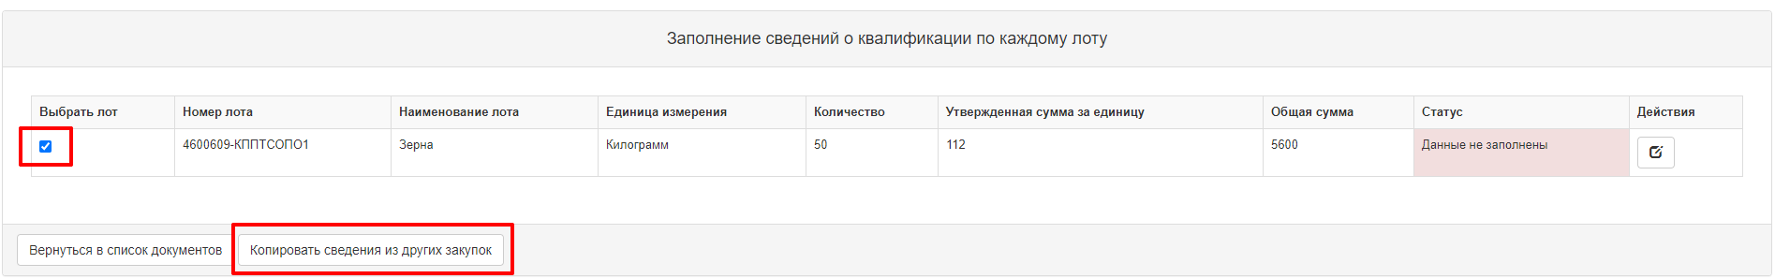
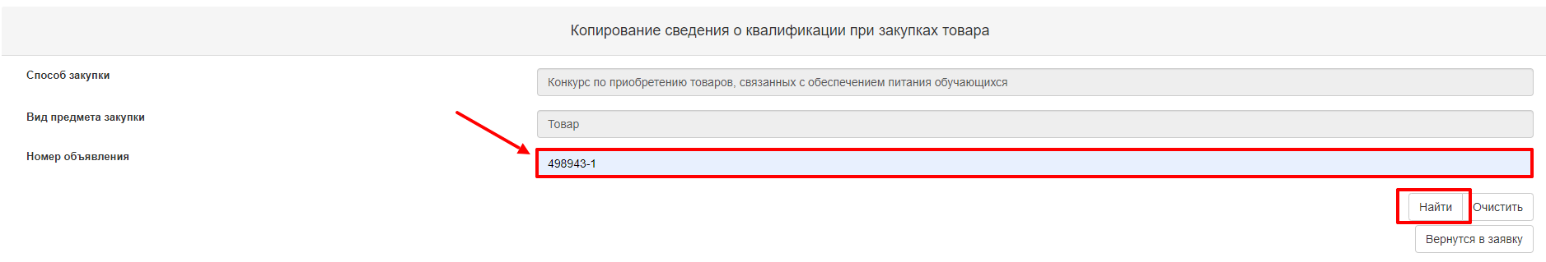
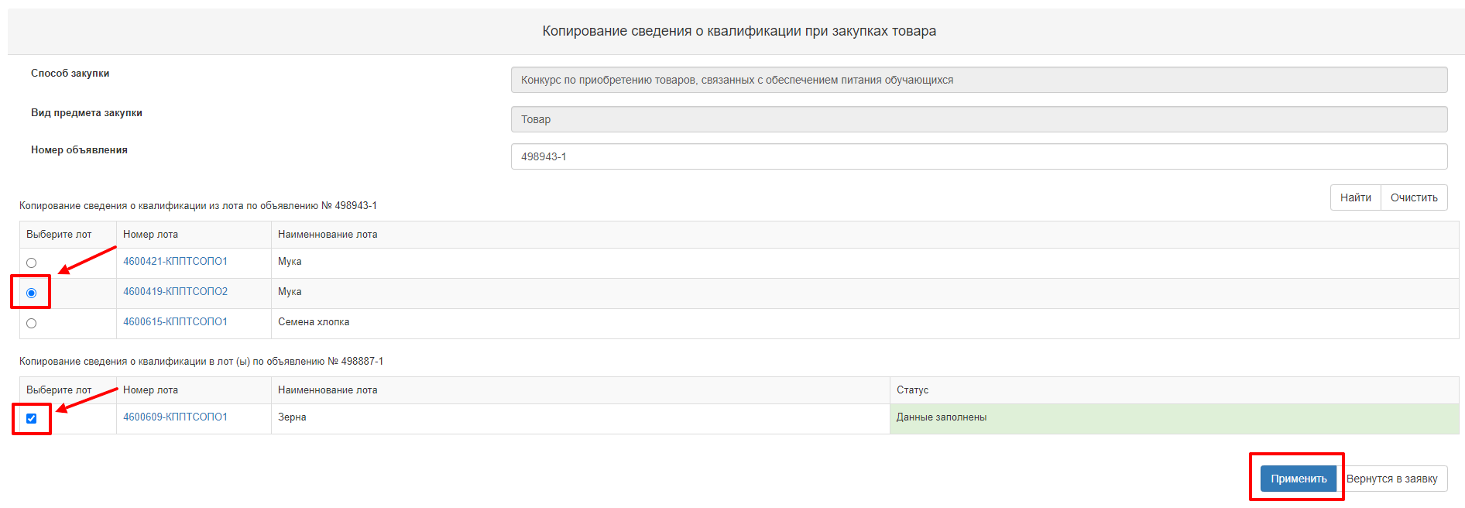
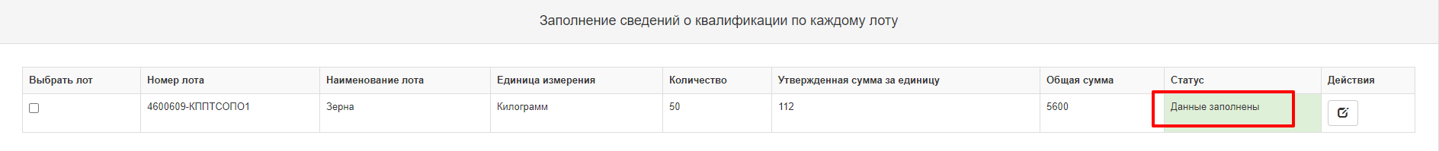
Копирование сведений из других закупок

Slide 12
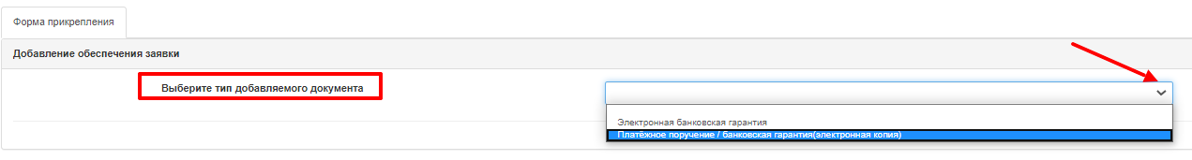
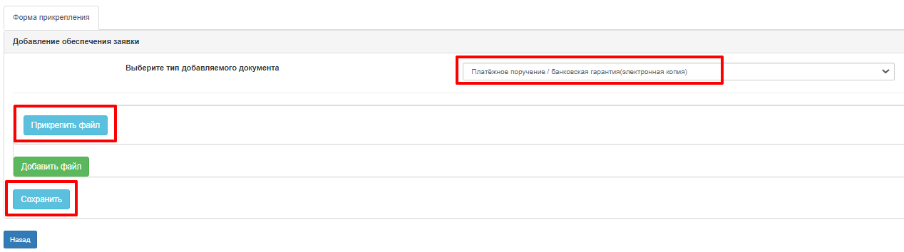
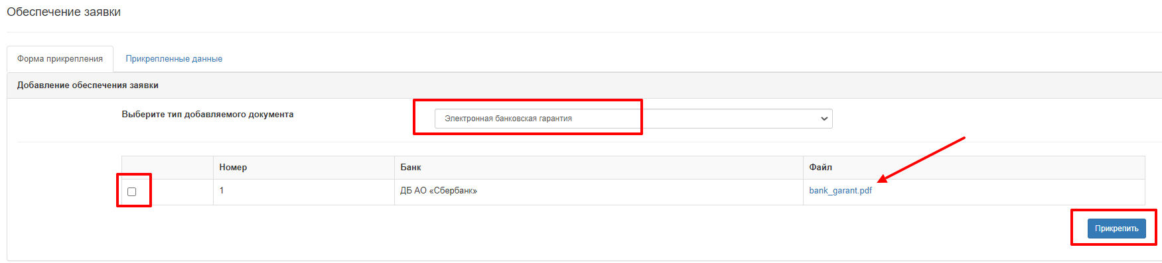
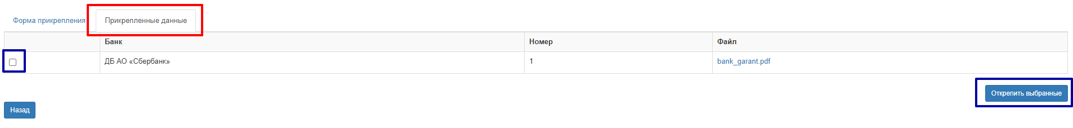
Обеспечение заявки
Платежное поручение/банковская гарантия (электронная копия)
Электронная банковская гарантия

Slide 13
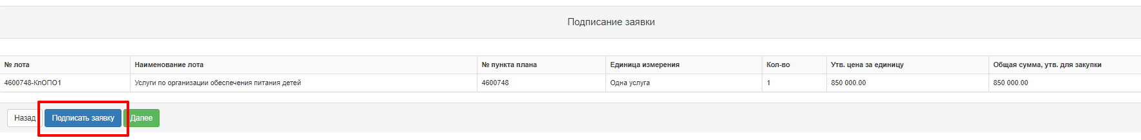
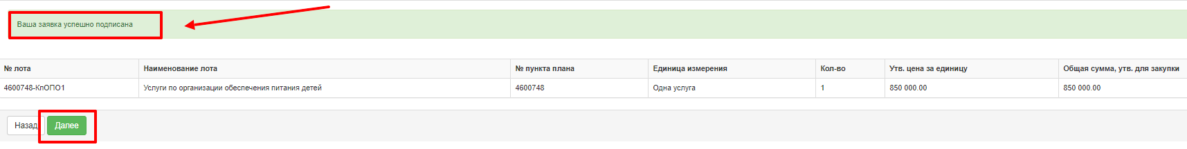
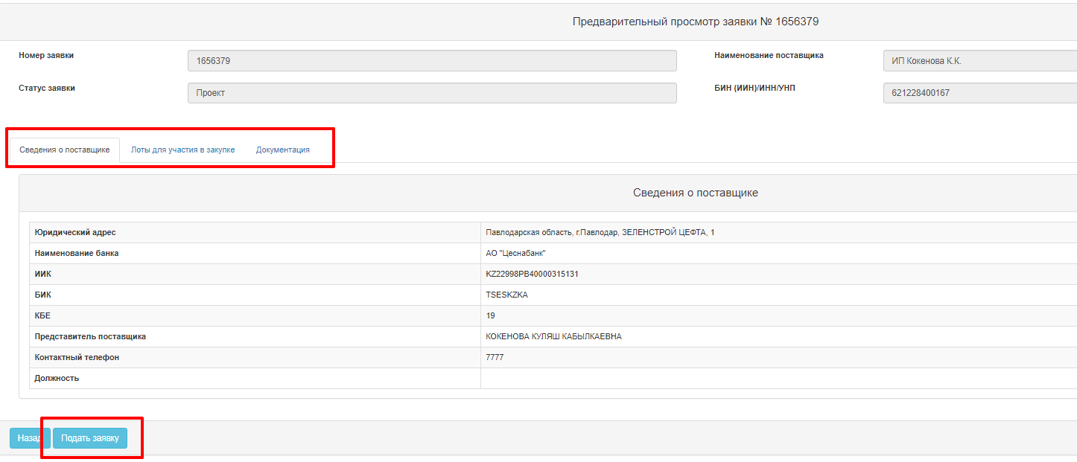
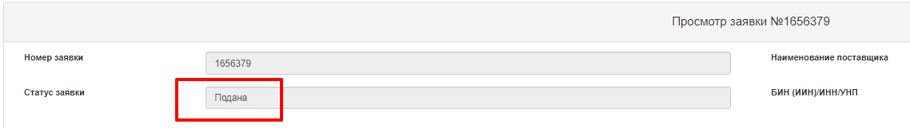
Подписание и подача заявки
Подписать заявку
Проверить все данные
Подать заявку

Slide 14
Проверки при подаче заявки
Внимание! При нажатии на «Подать заявку» система также осуществляет проверку на наличие поставщика в РНУ и ЕРД. В случае если поставщик состоит в реестре – отображается ошибка.
«Уважаемый участник, вы не можете подать заявку, так как состоите в реестре недобросовестных поставщиков».
«Уважаемый участник, вы не можете подать заявку, так как состоите в реестре должников».
Внимание! При подаче заявки поставщиком, Система проверяет, имеется ли в личном кабинете запрошенные сведения о наличии налоговой задолженности и задолженности по обязательным пенсионным взносам, обязательным профессиональным пенсионным взносам и социальным отчислениям с ИС ЦУЛС полученные не раньше даты публикации объявления. Если не имеется, Система отображает сообщение об ошибке поставщику:
Для подачи заявки на участие в закупке {номер объявления} необходимо иметь актуальные запрошенные сведения о налоговой задолженности и задолженность по обязательным пенсионным взносам, обязательным профессиональным пенсионным взносам и социальным отчислениям полученные не раньше даты публикации объявления. Для получения сведения перейдите в личный кабинет, получите актуальные сведения. После получения сведений необходимо заново нажать на кнопку «Подать» в предварительном просмотре заявки.

Slide 15
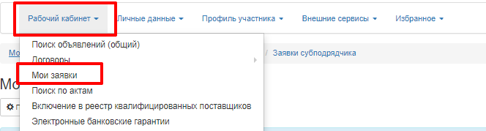
Редактирование, удаление проекта заявки.
Отзыв заявки.
В статусе «Проект»:
Редактировать
Удалить
До окончания срока приема заявок:
Отозвать

Slide 16
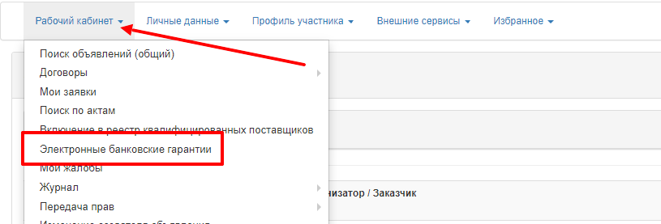
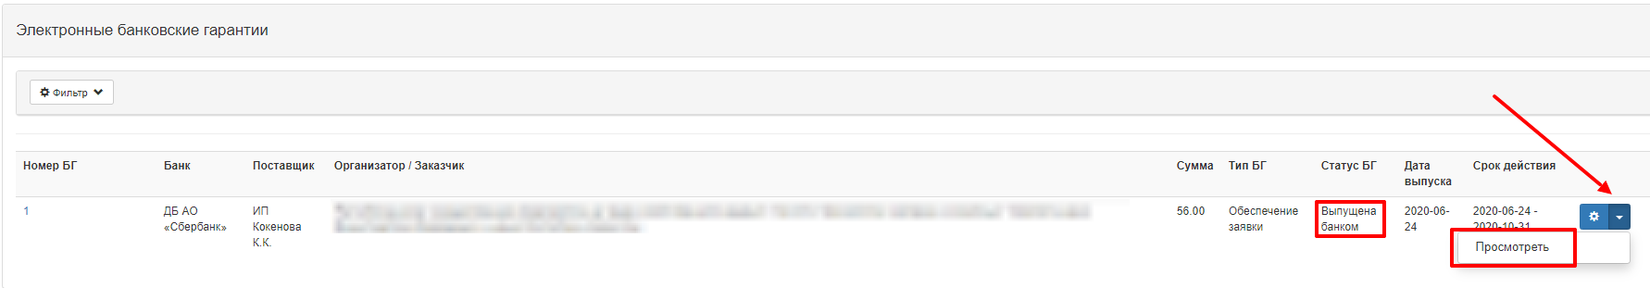
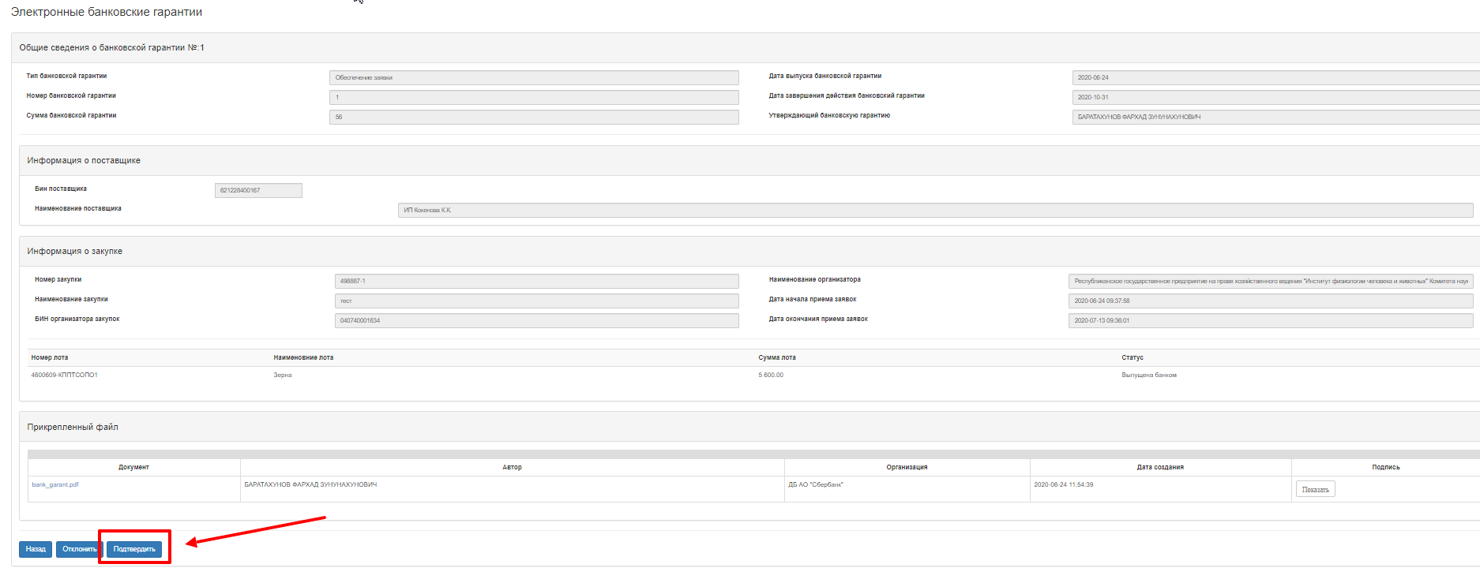
Электронные банковские гарантии
!!! После подтверждения доступно для добавления в заявку

